Slide 1
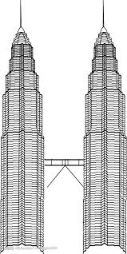
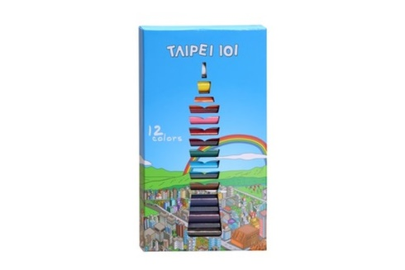

桃園市國教輔導團國語文組輔導員公開授課
四年級閱讀課
建築界的長頸鹿
時 間 : 108年2月21日(四)
地 點 : 莊敬國小綜合教室
授課教師 : 許惠玲主任

Slide 2
設計理念
1.呼應核心素養：「A自主行動-A2系統思考與解決問題」
2.達到國語文核心素養：「國-E-A2透過國語文學習，掌握文本要旨、發展學習及解決問題策略、初探邏輯思維，並透過體驗與實踐，處理日常生活問題。」
3.說明文閱讀指導：讀懂說明文、了解說明文的特色，並能整理說明文內容的方法策略。
4. TBL(Team-based Learning)智慧教室系統：提升上國語課的學習興趣，透過分組合作學習方式，培養團隊合作和溝通互動能力。

Slide 3
教材分析
(一)文體：結構清晰明確的說明文。
(二)結構：
建
築
界
的
長
頸
鹿
總說
建築界的長頸鹿，具有重要的功能與特色。
分說
分說一:舉台北101大樓為例
總說
分說二:舉東京晴空塔為例
分說三:舉吉隆坡的雙峰塔為例
建築界長頸鹿所代表的意義

Slide 4
學習重點
學習 重點 | 學習表現 | 【口語表達】 2-Ⅱ-3 把握說話的重點與順序，對談時能做適當的回應。 【閱讀】 5-Ⅱ-3讀懂與學習階段相符的文本。 5-Ⅱ-5認識記敘、抒情說明及應用文本的特徵。
 | 學習內容 | 【文字篇章 _篇章】 Ad -Ⅱ-2 篇章的大意 、主旨與簡單結構 。 【文本表述 _說明文本】 Bc-Ⅱ-1具邏輯、客觀、理性的說明，如科學知識、產品、環境等文本。 Bc-Ⅱ-2描述、列舉、因果等寫作手法。 Bc-Ⅱ-3數據、圖表、圖片、工具列等輔助說明。

Slide 5
學生學習目標
學生能透過認識說明文特徵、輔助說明方式及 「描述、列舉」等寫作方法，增進對「說明文-事物說明」的理解。
學生能掌握說明文本特色，運用表格策略整理文章重點。

Slide 6
教學流程
一、動動腦，讀特色
三、玩桌遊，會貫通
四、思所學，自監控
二、用方法，理大意

Slide 7
說明文有三特性：
說明性
知識性
客觀性
Notes:
所以說，說明文有三特性，我們一起說:說明性、知識性、客觀性
其實，我們生活中有許多說明文，除了國語課本有說明文，你還有在哪裡看過說明文?

Slide 8
用表格整理內容
 | 外型 | 功能 | 特色
台北101大樓
東京 晴空塔
吉隆坡雙峰塔
Notes:
比方說這一篇文章都以外型、功能、特色來介紹高樓，我們就可以用表格方式來整理文章重點。把關鍵語詞摘出來，再通順、簡潔又能正確連貫表達出來，就是段落大意。

Slide 9
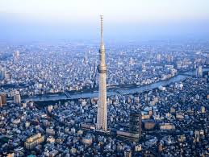
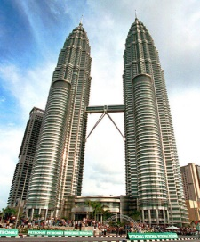
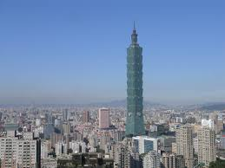


 |  | 4.機會 命運 答對進1格 答錯退2格 |  | 6.機會 命運 答對進1格 答錯退1格
2. 機會 命運 答對進1格 答錯退1格 |  |  |  | 7.請說出最喜歡的「建築界長頸鹿」，並說出原因。 答對進1格 答錯退2格
起點 | 8.WINNER 說明文有_說明性、知識性、客觀性！
3.東京晴空塔
5.雙生塔
「建築界的長頸鹿」說明文桌遊
1.台北101大樓

Slide 10
學生背景分析
全班25人，男生13人，女生12人。1位在家自學、1位患有左耳小耳症和唇顎裂的身障生，6位易分心和學習力弱。
學生採異質性分組，各組已有討論經驗，各組皆有易分心、學習弱勢的學生。

Slide 11
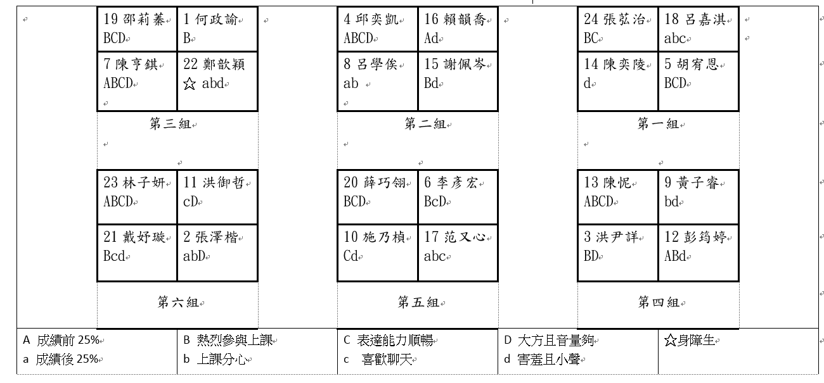
學生座位表

Slide 12
學生學習能力分析
全班都喜歡閱讀，早自修寫完聯絡簿每一位小朋友都會主動閱讀，去圖書館閱讀時每位小朋友都能持續一節課專心的投入閱讀世界裡。
國語功課預習、課文心智圖比例約1/2。
愛發表的學生約1/3。
已經會區分文體、自然段，會利用刪除歸納找出段落大意。
已學過大約說明文課文，能了解說明文結構。

Slide 13
課堂觀察焦點問題
一、引導學生透過本文「察覺說明文特性」，協助觀察學生專注力與學習成效。
二、練習用「表格方式來整理說明文重點」，協助觀察學生掌握關鍵語詞及歸納能力，組內學習狀況及參與度。
三、學生上台發表及玩遊戲時，協助觀察學生投入學習之情形。。
四、運用數位媒體輔助學習，協助觀察學生操作 數位工具輔助學習之適切性。

Slide 14
課堂觀察注意事項:
一、請老師能從頭到尾觀察一節課為原則。
二、觀察同一組學生為原則。
三、請當一位觀察者，不要涉入學生學習，勿與學生交談或互動。
四、如要拍照請設靜音，勿拍學生臉部。

Slide 15


